Slide 1
DZHK Biobanking DZHK Clinical Study Units

Slide 2
DZHK Basis-Biobanking (Basisset)
DZHK Studien-Biobanking (Studienset)
Prospektive, zweckoffene Biomaterialsammlung
Jedes rekrutierende Studienzentrum wird durch den Sponsor verpflichtet, jeden Teilnehmer einer klinischen DZHK-Studie, Kohorte, oder Register über diese Biomaterialsammlung aufzuklären und die Möglichkeit zur Einwilligung zu bieten.
Sofern die Einwilligung gegeben wurde, ist das Basis-Biobanking zur Baseline-Visite durchzuführen.
Das Basisbiomaterial ist Eigentum des DZHK und unterliegt somit der DZHK-Nutzungsordnung.
Biomaterial, das unabdingbar zur Beantwortung der Studienfrage oder einer vordefinierten Frage im Zusammenhang mit der Studie benötigt und analysiert wird.
Das Studienbanking wird für jede Studie individuell festgelegt. Die Visiten zum Biobanking sind im Studienprotokoll zu finden.
Die Nutzungsrechte für dieses Material obliegen innerhalb einer 2-jährigen Sperrfrist der Studienleitung und sind nicht anzeigepflichtig, wenn die Analyse mit dem Studienantrag bewilligt ist.
Anschließend an die 2-jährige Sperrfrist gehen die Nutzungsrechte an dem Studien-Biomaterial an den DZHK e.V. (DZHK-Nutzungsordnung).
Die Nachnutzung der Biomaterialdaten und -sammlung wird über das DZHK Use & Access Komitee geregelt.
Notes:
Neben Routinelabor

Slide 3
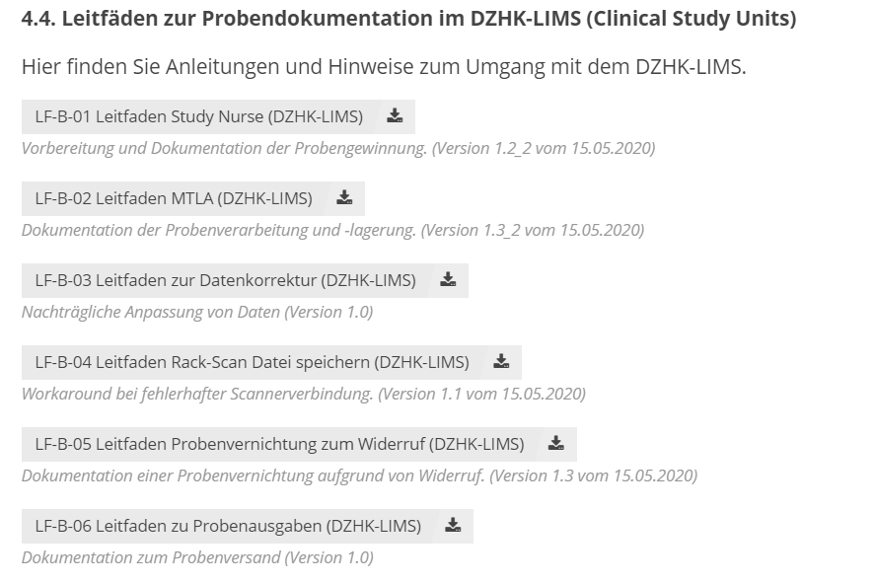
DZHK Biomaterialien
Es erfolgt die standardisierte Biomaterialgewinnung, -verarbeitung und –lagerung sowie standardisierte Erfassung eines Basisdatensatz zu den Proben nach DZHK SOPs und Leitfäden zur Dokumentation in der zentralen Forschungsplattform.
Notes:
Neben Routinelabor

Slide 4
DZHK Biomaterialien
Es erfolgt die standardisierte Biomaterialgewinnung, -verarbeitung und –lagerung sowie standardisierte Erfassung eines Basisdatensatz zu den Proben nach DZHK SOPs und Leitfäden zur Dokumentation in der zentralen Forschungsplattform.
→ Diese Dokumente sollten von der jeweiligen Studienzentrale durch einen studien-spezifischen Leitfaden zum Probenhandling ergänzen werden.
Notes:
Neben Routinelabor

Slide 5
DZHK Biobanking (Verbrauchsmaterialien)
Rekrutierende DZHK Clinical Study Units stellen die Verbrauchsmaterialien selbst oder bestellen die Verbrauchsmaterialien beim zentralen Versand des IKCL (*folgende Folie, ab DZHK-16 nicht mehr vorgesehen).
Die Aufwände stellen alle Studienzentren der jeweiligen Studienzentrale in Rechnung.
Die Vergütung durch die Studienzentrale erfolgt über die in den Patient Fees enthaltene Pauschale.

Slide 6
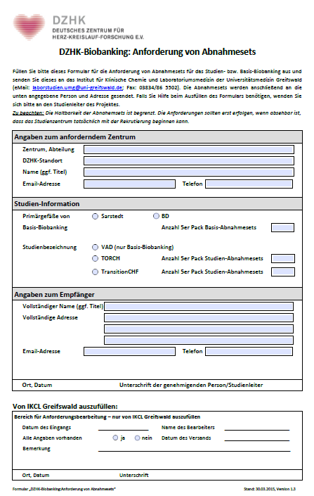
DZHK Biobanking (Verbrauchsmaterialien)
Anforderung der vorgesteckten und gelabelten Biobanking-Abnahmesets in 5er Paketen beim zentralen Versand vom IKCL in Greifswald.
Anforderungsformular muss durch eine im Studienzentrum autorisierte Person unterschrieben werden.
Gleichzeitige Anforderung von Basis- und Studien-spezifischen Sets möglich.
Zu beachten: Haltbarkeit von ca. 5 Monaten (auf dem Abnahmeset vermerkt).
Rücksendung von leeren Gefäßen oder unbenutzten Sets über das Versandformular vom IKCL.
Kontakt: laborstudien.umg@med.uni-greifswald.de
6
Notes:
Biobanking Konzept ist noch nicht final, erhalten die Zentren später

Slide 7
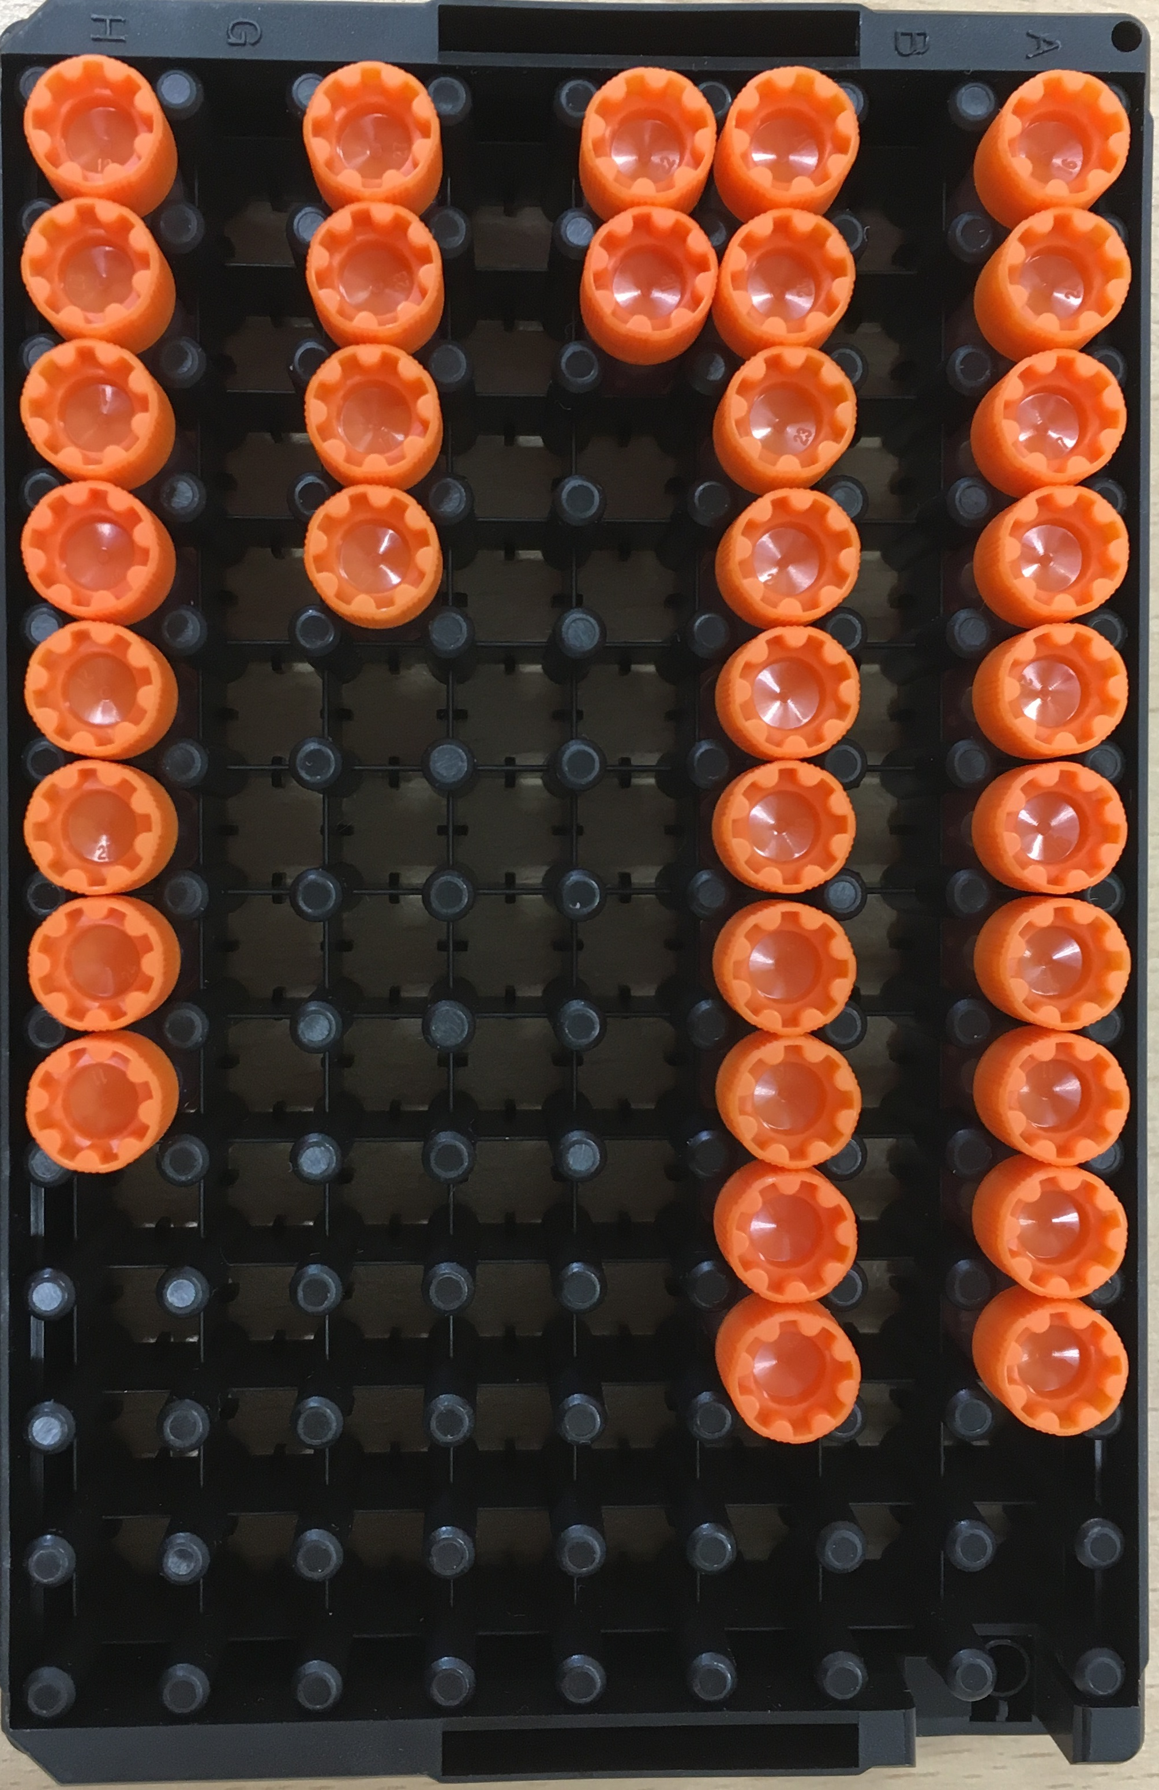
DZHK Basis-Biobanking (Verbrauchsmaterialien)
 | Primärgefäße
Probenart | Anzahl | BD | Sarstedt
Serum | 1 | 1x 10 ml | 1x 7.5 ml
EDTA-Plasma | 1 | 1x 10 ml | 1x 7.5 ml
Citrat | 1 | 1x 2.7 ml | 1x 3 ml
Urin | 1 | 1x 11 ml | 1x 10 ml
Gesamt | 4 | 33.7 ml | 28 ml
Serum
Citrat
Urin
EDTA-Plasma
Buffy Coat

Slide 8
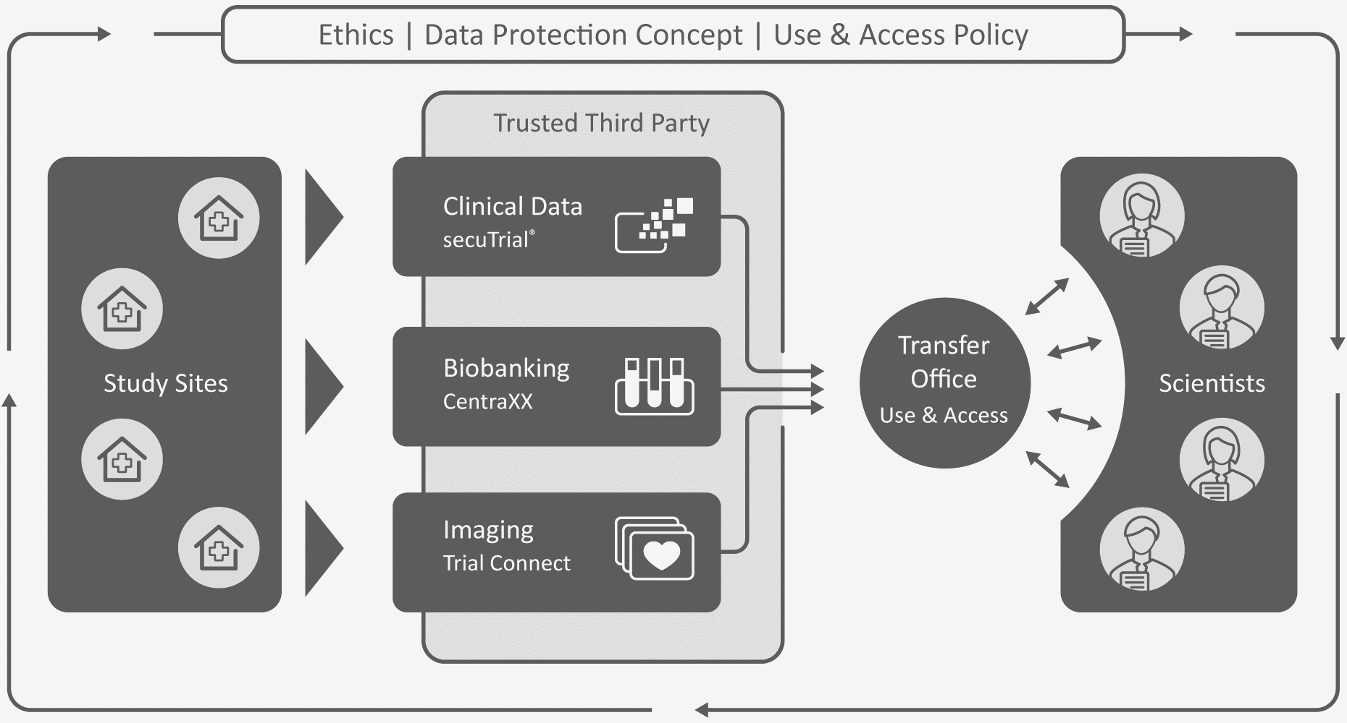
DZHK Forschungsplattform
DZHK Clinical Study Units
Notes:
Neben Routinelabor

Slide 9
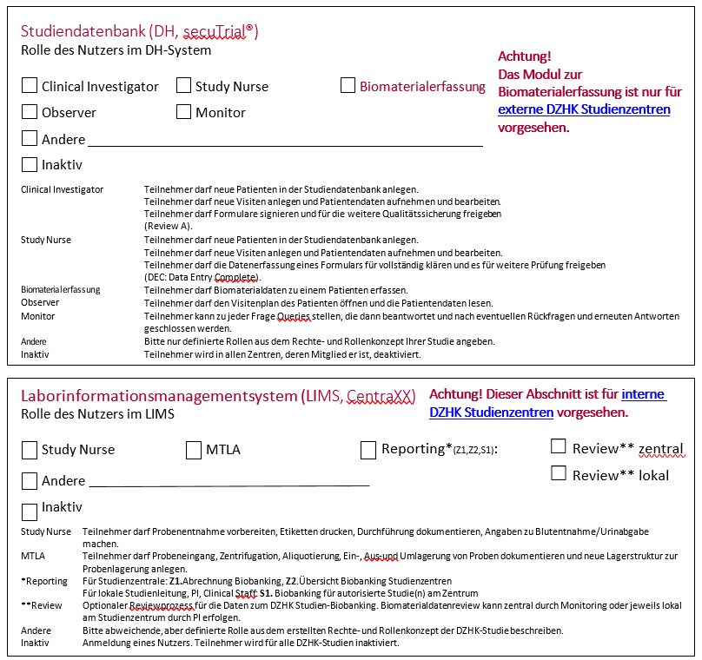
DZHK Forschungsplattform
DZHK Clinical Study Units
Nutzerantrag zur Dokumentation im IT-System mit Unterschrift einer autorisierten Person
Notes:
Neben Routinelabor

Slide 10
DZHK Biobanking –
Zusammenfassung (1/3)
Voraussetzungen zum Biobanking
Studienzentrale
Aktivierung des Studienzentrums ist erfolgt.
Autorisierung lokaler Personen (lokaler Studienleiter/-arzt, Study Nurse…) ist erfolgt.
Abnahme des Biobanking per Protokoll ist erfolgt.
Versand Studien-spezifischer Leitfaden zum Probenhandling sowie DZHK SOPs und Leitfäden an alle rekrutierenden Studienzentren ist erfolgt.
Studienzentrum
Prüfen, ob das Ethikvotum zum Biobanking vorliegt.
Nutzerantrag für IT-Infrastruktur mit Unterschrift einer lokal autorisierten Person ist gestellt.
Aufklärung des Patienten durch Studienarzt ist erfolgt.
Die unterschriebene Einwilligung zur Studie und DZHK-Biobanking ist vorhanden.
Das Biobanking Pseudonym (LIMSPSN) liegt als Barcode-Ausdruck aus secuTrail vor.
Die nötigen Biobanking-Abnahmesets sind im Zentrum vorhanden (in externen Studienzentren ggf. Lieferzeit von ca. 3-4 Wochen der Sets vom IKCL aus Greifswald beachten).
10

Slide 11
DZHK Biobanking –
Zusammenfassung (2/3)
Ablauf Biobanking an den Studienzentren
Biomaterialgewinnung, -verarbeitung und –lagerung nach SOPs
nur nach vorheriger Einwilligung des Patienten / Probanden!
Dokumentation Probendaten zur Blutentnahme, Biomaterialverarbeitung und –lagerung nach Leitfäden durch geschultes Personal
DZHK Clinical Study Unit: über Workflow im DZHK-LIMS
Abwicklung von Probenvernichtungen aufgrund von Widerrufen sowie Probenherausgabeprozesse durch geschultes Personal anhand von SOP und Leitfäden.
11

Slide 12
DZHK Biobanking –
Zusammenfassung (3/3)
Ablauf zur Abrechnung
Für alle Probendaten erfolgt eine technische Prüfung.
Nach erfolgreicher Prüfung, und bei Studiensets ggf. nach Review, werden die Patienten zur Abrechnung markiert.
Studienzentren und Studienzentralen können diese Patienten gefiltert abrufen.
12

Slide 13
LINKS
Wichtige Dokumente finden Sie hier:
1. Autorisierungsformular → unter Punkt 3.3
2. Nutzerantragsformular → unter Punkt 3.5
3. Bestellschein für Probensets beim IKCL → unter Punkt 4.2
4. Rückversandschein für Probengefäße oder Probensets ans IKCL → unter Punkt 4.2
5. SOP zur Probengewinnung → SOP-B-01 unter „Dokumentation DZHK LIMS“
6. SOP zur Probenverarbeitung und –lagerung → SOP-B-02 unter „Dokumentation DZHK LIMS“
7. SOP zum generellen Abarbeiten eines Widerrufs → SOP-THS-02 unter „Widerruf, Studienausschluss und Studienabbruch“
8. Leitfaden zur Dokumentation der Probengewinnung → LF-B-01 unter Punkt 4.4
9. Leitfaden zur Dokumentation der Probenverarbeitung und –lagerung → LF-B-02 unter Punkt 4.4
10. Leitfaden zur nachträglichen Datenkorrekturen → LF-B-03 unter Punkt 4.4
11. Leitfaden zur Dokumentation Probenversand an die Studienzentrale → LF-B-06 unter Punkt 4.4)
12. Leitfaden zur Dokumentation Probenvernichtung aufgrund eines Widerrufs → LF-B-05 unter Punkt 4.4
13. Leitfaden zum Workaround bei Scannerproblemen → LF-B-04 unter Punkt 4.4
13

Slide 14
DZHK LIMS (CentraXX)
Initiale Einrichtung der Benutzeroberfläche
14

Slide 15
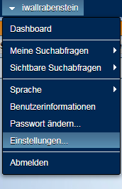
DZHK Biobanking –
LIMS (CentraXX)
Benutzeroberfläche
Die Anzeige der Informationen kann benutzerspezifisch ausgewählt und dauerhaft so abgespeichert werden. Folgend die Einstellung für die Anzeige der Suchergebnisse zu Proben und Patienten, sowie die Anzeige der Workflows in der Übersicht.
Benutzermenü → Einstellungen
15

Slide 16
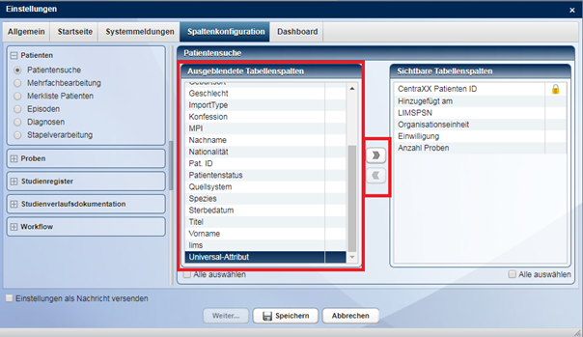
DZHK Biobanking –
LIMS (CentraXX)
Unter dem Reiter Spaltenkonfiguration können Sie gewünschte Parameter von der linken Seite über die Pfeiltasten auf die rechte Seite verschieben und umgekehrt:
Auf der linken Seite muss der Bereich für die Spaltenkonfiguration ausgewählt werden (in der Abbildung ist es die Patientensuchfunktion und die Ausgabe des Suchergebnisses).
16

Slide 17
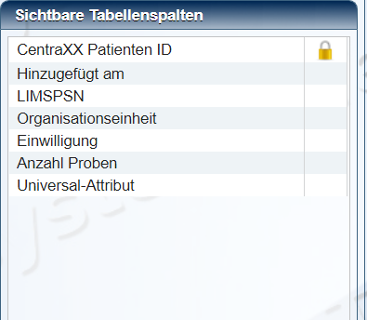
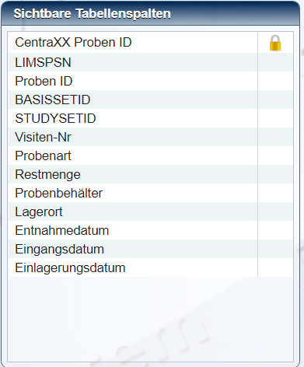
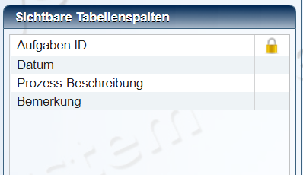
DZHK Biobanking –
LIMS (CentraXX)
Folgende Einstellungen werden empfohlen:
Patientensuche
Probensuche
Workflow-Aufgaben
17

Slide 18
Biobanking-Team:
E-Mail: christian.schaefer@med.uni-greifswald.de
Tel: +49 3834 86 5538
E-Mail: ivonne.wallrabenstein@dzhk.de
Tel: +49 30 3465 529 09 (Mo-Fr 9:00 - 12:00 Uhr)
Kontakt Biobanking-Projekt:
biobanking@dzhk.de

